Slide 1
VRT a udržitelný rozvoj regionů
Ing. Martin Švehlík
náměstek ředitele pro rozvoj, Stavební správa vysokorychlostních tratí
Červen 2023

Slide 2
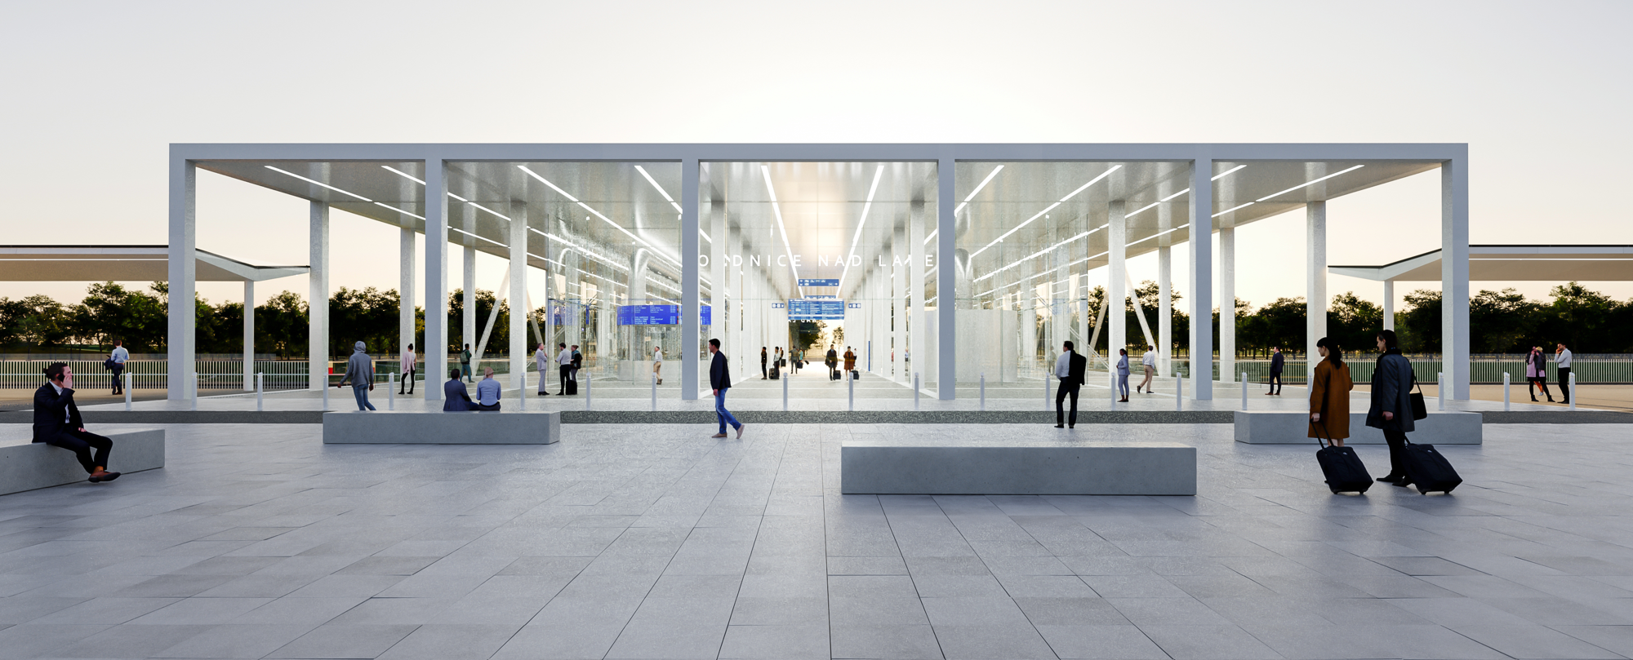
Motivace, vize, cíle
„Silnice a železnice, to jsou tepny, jimiž probíhá život státního tělesa“
Tomáš Baťa

Slide 3
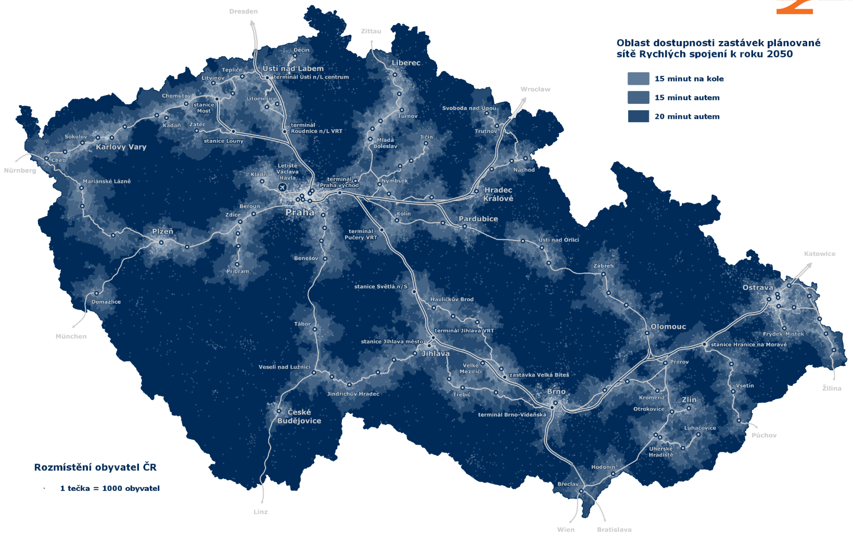
VRT jako část moderní a dostupné železnice
dostupnost rychlé dopravy pro minimálně 75 % obyvatel ČR
spojení krajských měst z Prahy do 2 hodin
Rychlá spojení (RS) jsou provozně-infrastrukturní systém rychlé železnice zahrnující novostavby vysokorychlostních tratí a modernizované konvenční tratě vyšších parametrů včetně vozidlového parku a provozního konceptu

Slide 4
Udržitelný rozvoj
Udržitelný rozvoj nebere v potaz pouze ekonomický růst, ale i společenské hodnoty a přírodní bohatství.
Ústřední otázkou proto je jak uchovat kvalitu života a zajistit potřeby současných generací, aniž by bylo ohroženo naplnění potřeb budoucích generací a jiných lidí.
Stojí na pochopení, že sociální, environmentální a ekonomický pilíř společnosti jsou úzce propojeny a že nelze jeden z nich upřednostnit na úkor ostatních.
zdroj: SNCF

Slide 5
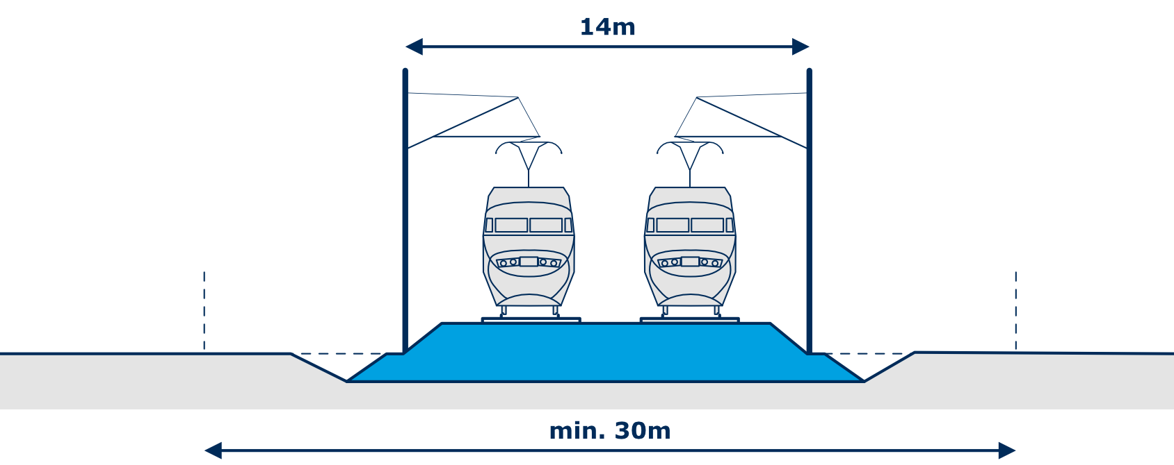
Udržitelná doprava
Rychlovlaky jsou nejekologičtějším dopravním prostředkem, který vítězí nejen v porovnání s automobilovou, ale také leteckou dopravou.
Rychlovlaky jsou zároveň velmi efektivním dopravním prostředkem, protože za jeden den dokáží přepravit více cestujících, než stávající spoje.
Rychlovlak spotřebuje na přepravu jednoho cestujícího až sedmkrát méně energie než auto nebo letadlo.
Kolik škodlivin a skleníkových plynů zmizí z ovzduší poté, co v Česku spustíme vysokorychlostní železnice? Budou to desítky tisíc tun ročně.

Slide 6
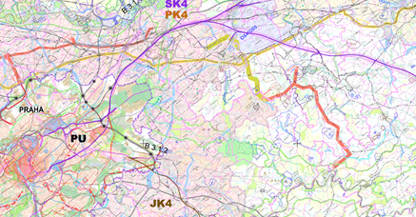
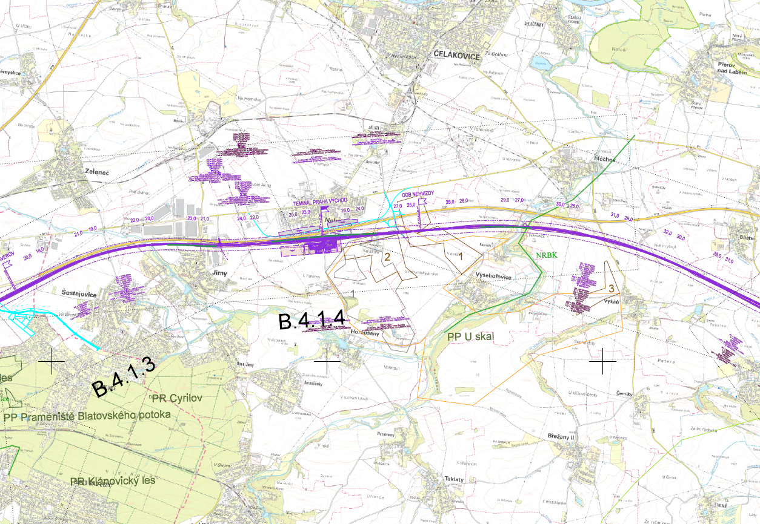
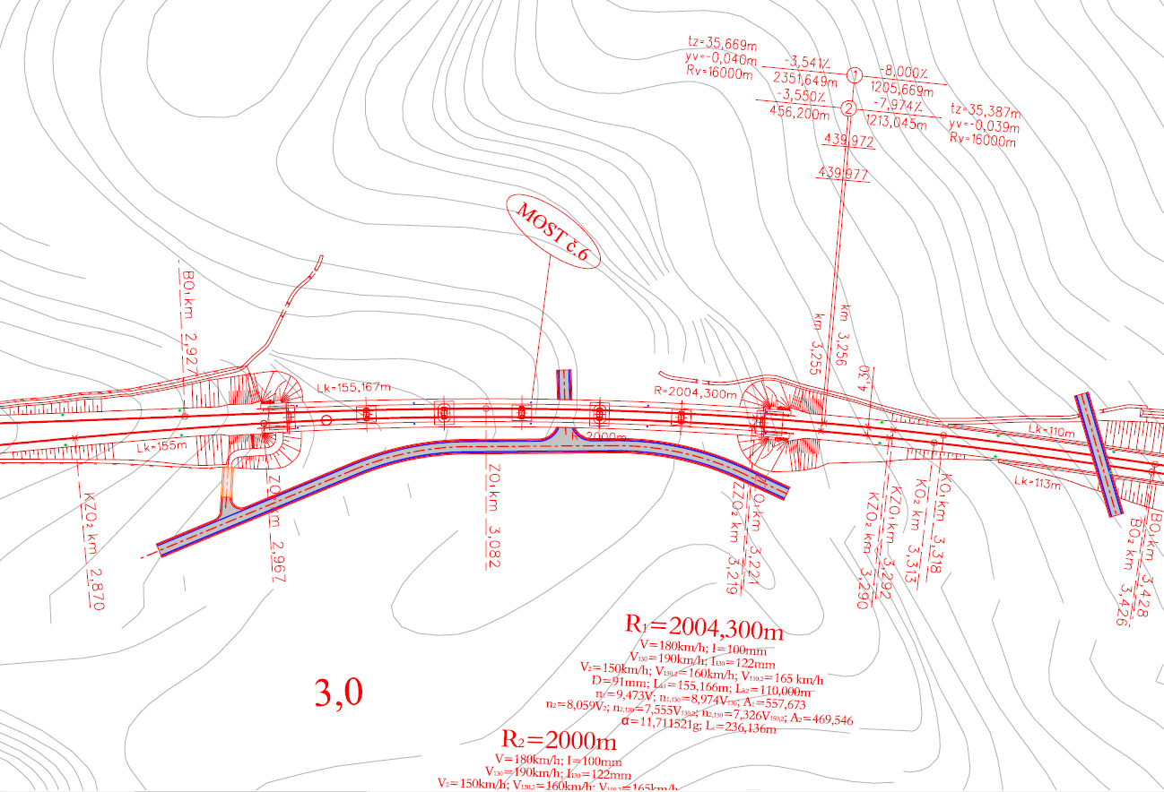
Příprava výstavby VRT v ČR
Strategická fáze 2014 až 2018
Dopravní politika
Politika územního rozvoje ČR
Program rozvoje RS v ČR
Územní a technická studie
Před-investiční fáze 2018 až 2022
Studie proveditelnosti
Schválení investice (CK MD ČR)
Územní plánování 2022 až 2024
SEA a veřejné projednání
Aktualizace zásad územního rozvoje kraje
EIA, před-projektová příprava, 2023 až 2024
EIA a veřejné projednání
Dokumentace pro územní řízení
Vydání územního rozhodnutí
Povolení záměru 2024 až 2026
Projektová dokumentace
Majetkoprávní vypořádání
Vydání povolení záměru

Slide 7
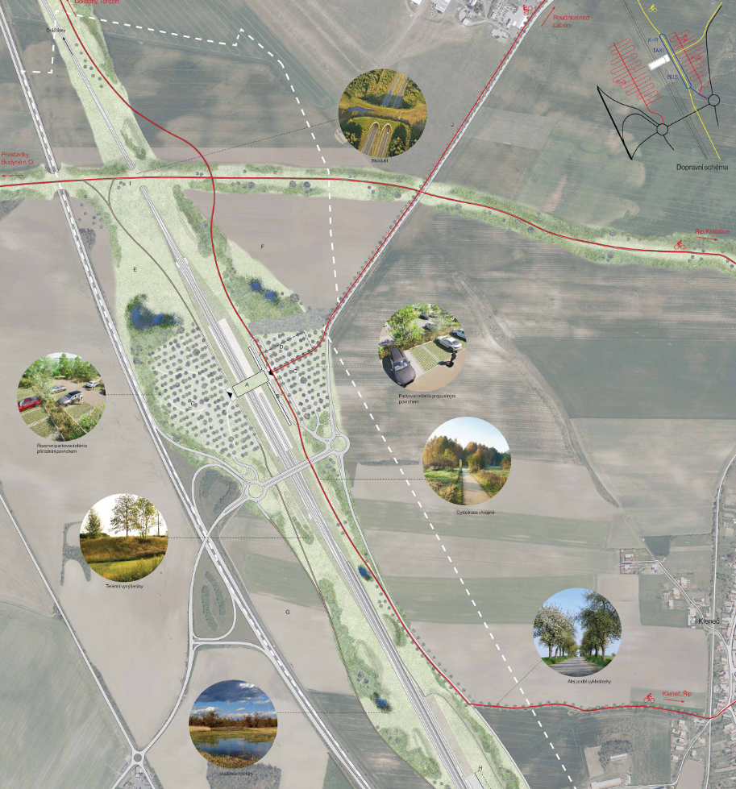
VRT a životní prostředí
Samotný návrh novostavby VRT stejně jako jiné projekty prochází posouzením vlivu na životní prostředí.
Při aktualizaci krajské územně plánovací dokumentace, tzv. Zásad územního rozvoje kraje (ZÚR), kdy se zpracovává posouzení koncepce na životní prostředí SEA.
Při zpracování podrobného technického návrhu se provádí posouzení stavby na životní prostředí EIA.
Vysokorychlostní tratě jsou navrhovány tak, aby bylo minimalizováno dotčení chráněných prvků v krajině.
Pokud to není z nějakého důvodu možné, je navrhováno takové technické řešení, které co nejméně ovlivní krajinné prvky nebo cenná území.
zdroj: SNCF

Slide 8
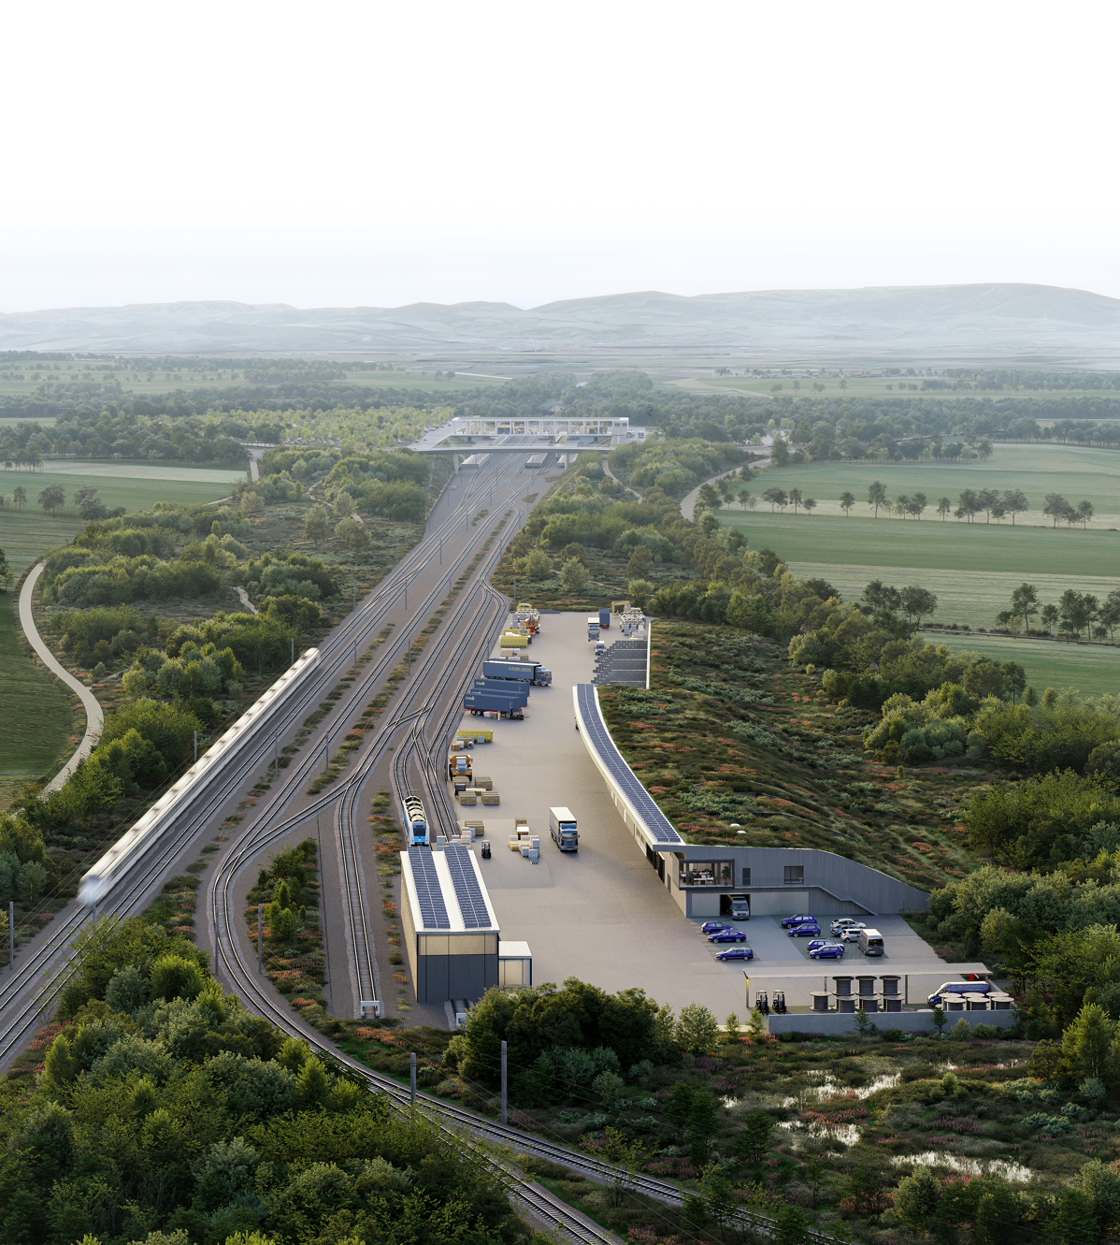
VRT a krajina
Jedná se zejména o liniové prvky ochrany (např. migrační koridory), kterým se z principu není možné vyhnout.
V těchto případech jsou navrhovány přechody nebo mostní objekty, které umožní průchod živočichů i návštěvníků krajiny.
Územní studie a územní studie krajiny slouží jako územně plánovací podklad.
Správa železnic zpracovává v exponovaných místech návrhy krajinných úprav kolem VRT.
Krajina je živým v čase proměnným celkem, který vyžaduje tvůrčí, avšak citlivý přístup k vyváženému všestrannému rozvoji tak, aby byly zachovány její stěžejní kulturní, přírodní a užitné hodnoty.
zdroj: SNCF

Slide 9
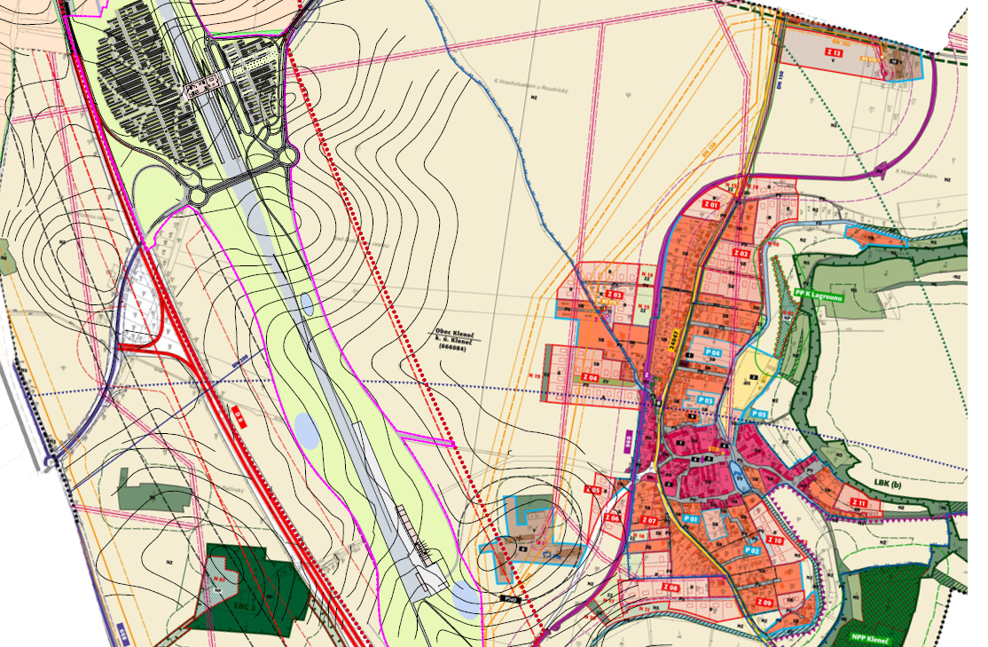
VRT a územní plánování
Územní plánování je trvalá, soustavná a komplexní činnost orgánů územního plánování a stavebních úřadů.
Územní plánování řeší využití území a zásady jeho uspořádání.
Hlavním cílem územního plánování je vytvářet předpoklady pro výstavbu pro udržitelný rozvoj území,
jehož podstatou je vyvážený vztah mezi životním prostředím, hospodářským rozvojem a soudržností společenství obyvatel.
zdroj: SNCF

Slide 10
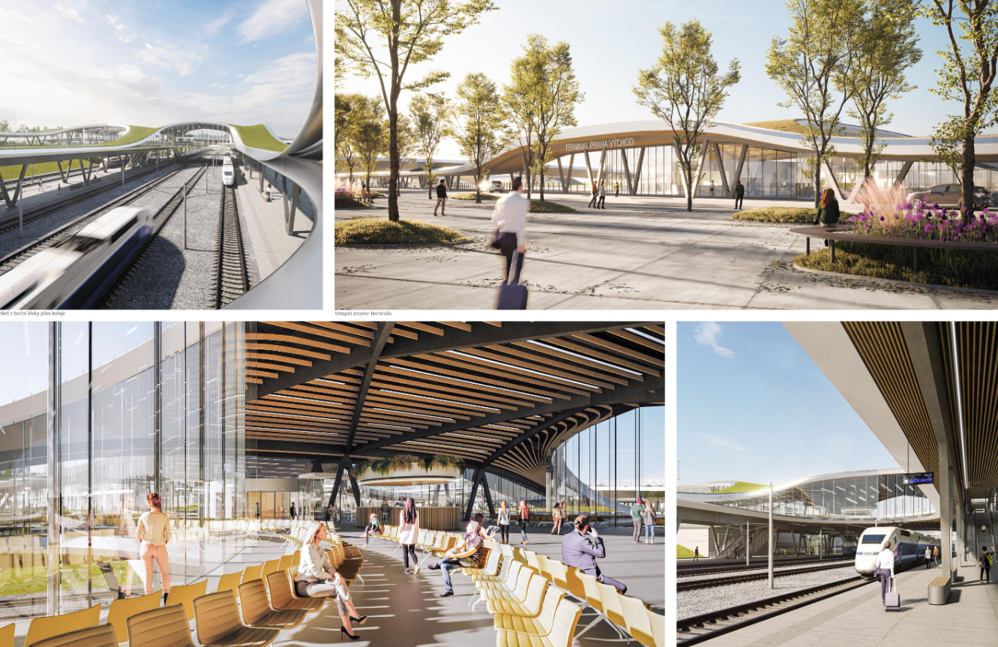
VRT a územní rozvoj
Poznatky ze zahraničí poukazují na rozhodující vliv místních samospráv na budoucí rozvoj v okolí VRT.
VRT představuje příležitost ke stimulaci hospodářského růstu.
Samotná investice do VRT nezaručí maximální přínosy.
Ty lze výrazně zvýšit kladným přístupem místní samosprávy a nastavením podmínek pro podnikání a výstavbu.
Samosprávy mohou ovlivnit budoucí rozvoj v okolí terminálů zejména nástroji územního plánování.

Slide 11
Prostorový kontext návrhu VRT

Slide 12
Děkuji za pozornost
Ing. Martin Švehlík
Náměstek ředitele stavební správy vysokorychlostních tratí
www.spravazeleznic.cz/vrt
vrt@spravazeleznic.cz
Vysokorychlostní tratě ČR
© Správa železnic, státní organizace
Dlážděná 1003/7, 110 00 Praha 1
www.spravazeleznic.cz

